Slide 1
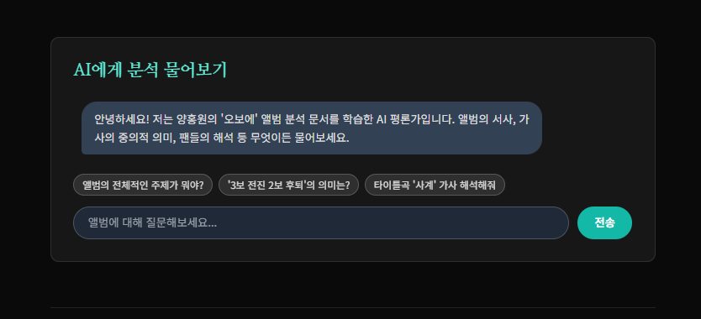
AI를 활용한 가사의 유기적 의미 찾기
이민규

Slide 2
CONTENTS
1. 선정한 앨범
2. 프론트엔드 구성
3. 백엔드 구성
4. 향후 개선방안

Slide 3
1. 선정한 앨범

Slide 4
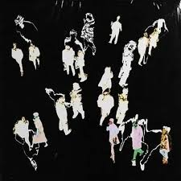
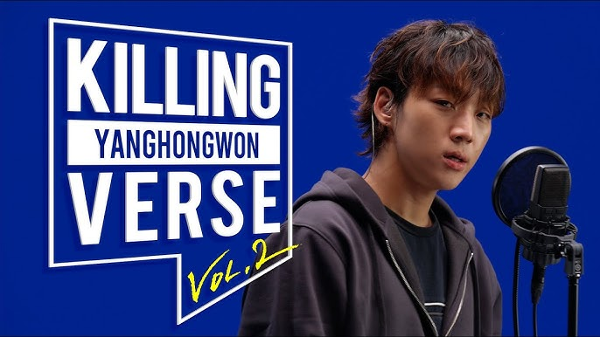
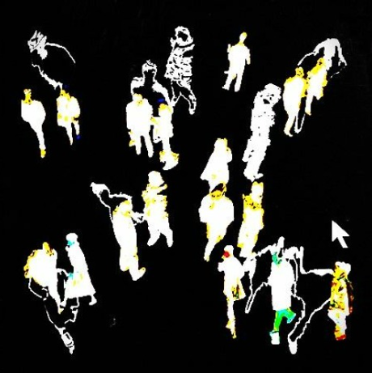
양홍원(YANGHONGWON)
오보에
여러 논란속에서도 굳건한 국힙 정상급
21년도 정규 2집 오보에 발매

Slide 5
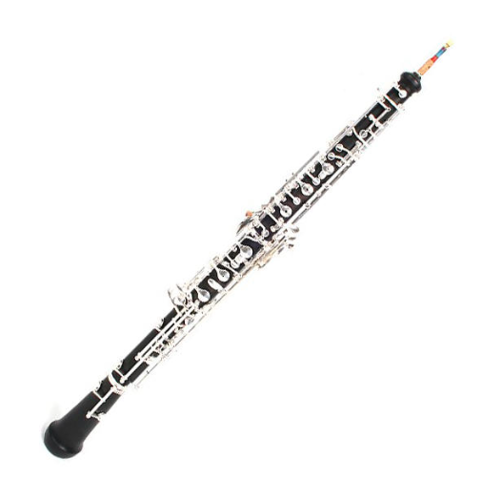
오보에(OBOE)

Slide 6
오보에(OBOE)
서정적이고 슬픈 분위기를 표현하는 데 뛰어나며, 오케스트라의 조율 기준음인 '라(A)'음을 연주

Slide 7
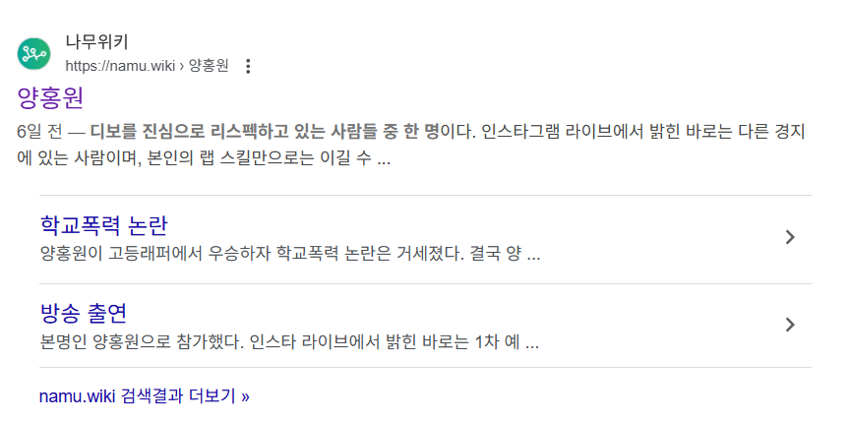
오보(誤報)에
어떠한 사건이나 소식을 그릇되게 전하여 알려 줌 또는 그 사건이나 소식 이걸 일부러 한 경우는 가짜 뉴스라고 부른다.

Slide 8
오보(五步)에

Slide 9
3 STEPS FORWARD, 2STEPS BACK

Slide 10
감정적 혼란과 현실 도피, 그리고
최종적인 성장으로 이어지는 앨범

Slide 11
해석이 난해한 앨범이다?

Slide 12
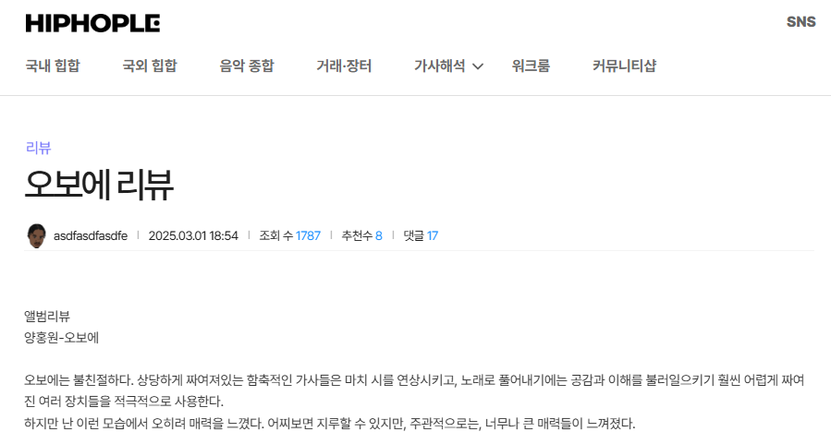
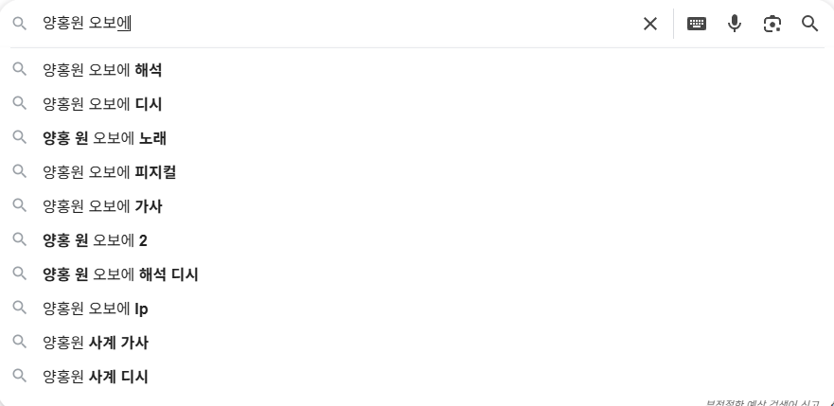

Slide 13
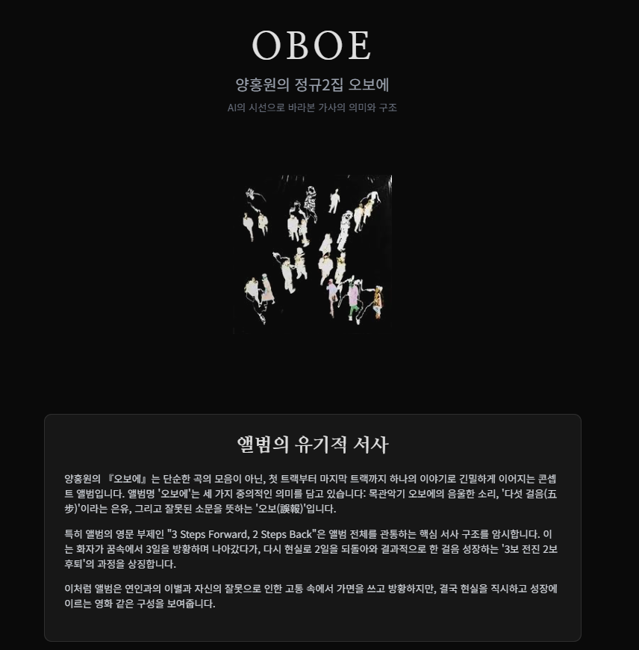
2. 프론트엔드 구성

Slide 14
소개

Slide 15
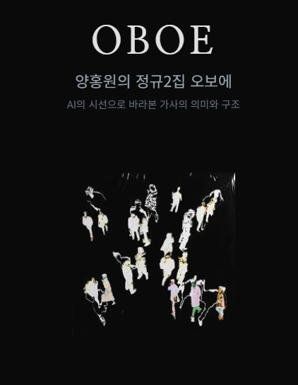
소개
헤더 부분에서는 앨범과 이 프로젝트의 전제
AI의 관점으로 가사를 분석한다는 주제를 소개

Slide 16
앨범 콘셉트

Slide 17
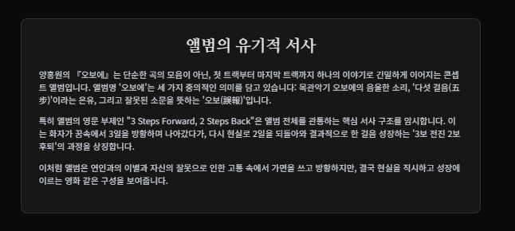
앨범 콘셉트
'오보에'라는 제목에 담긴 세 가지 중의적 의미(악기, 五步, 誤報)와 앨범 전체를 관통하는 유기적인 서사를 설명

Slide 18
AI 방법론 (RAG)

Slide 19
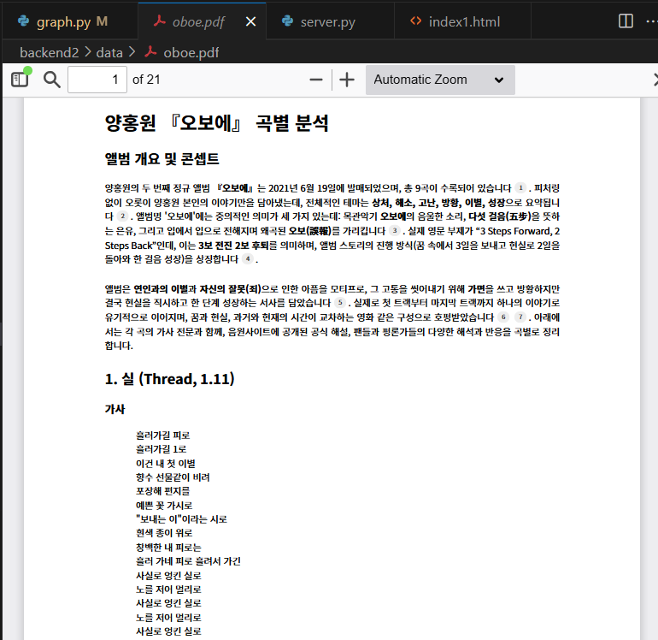
PDF

Slide 20
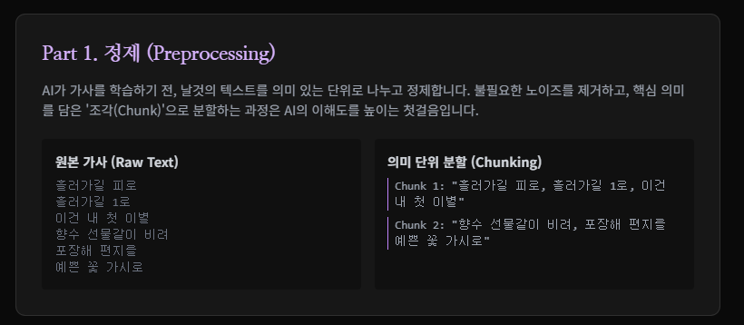
텍스트를 정제하는 '정제(Preprocessing)'

Slide 21
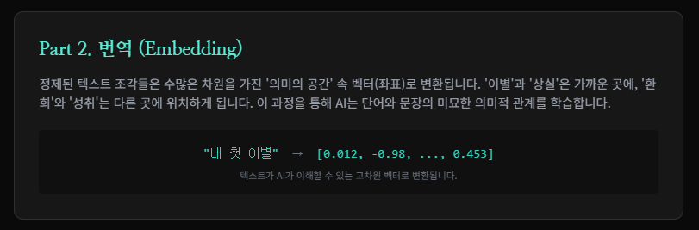
텍스트를 벡터로 변환하는 '번역(Embedding)'

Slide 22
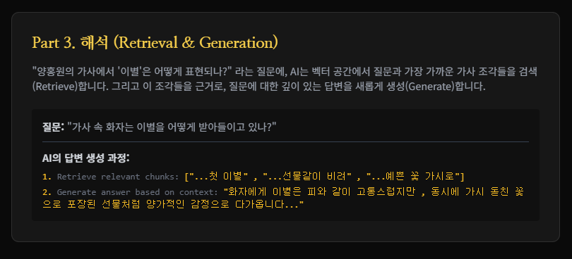
사용자에게 검색 증강 생성(RAG) 기술을 제공

Slide 23
트랙별 분석

Slide 24
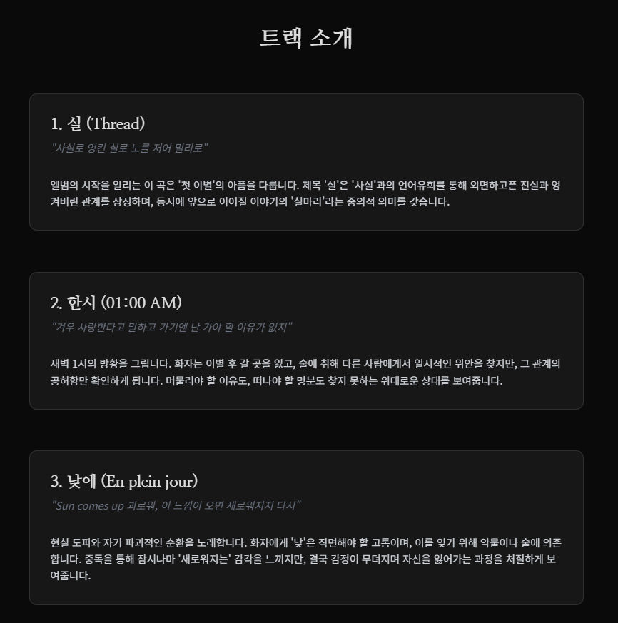
트랙별 분석
앨범에 수록된 9개의 트랙 각각이 전체 이야기에서 어떤 역할을 하는지 가이드 제공

Slide 25
AI 해석 쇼케이스

Slide 26
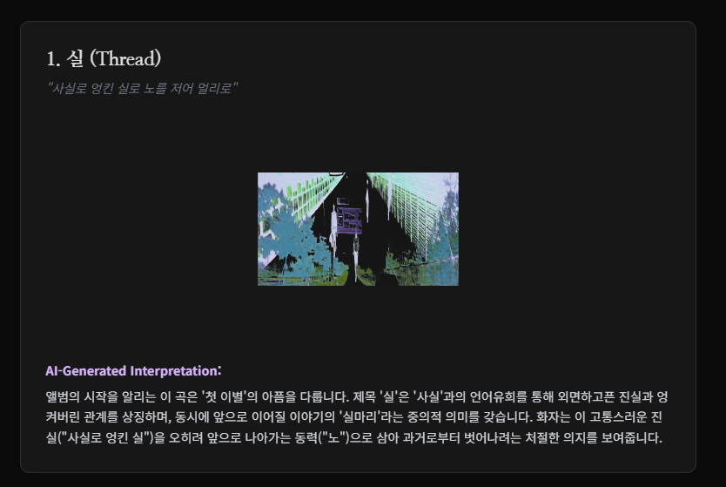
핵심 트랙 4곡에 대한 AI의 해석 결과를 제시
AI가 만들어내는 분석의 깊이와 섬세함을 강조

Slide 27
인터랙티브 AI 챗봇

Slide 28
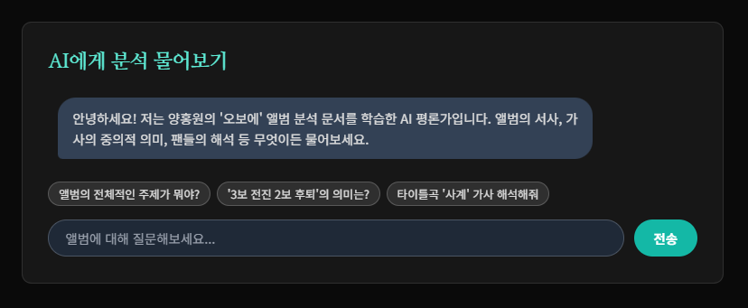
인터랙티브 AI 챗봇
사용자가 AI에게 앨범에 대해 챗봇 인터페이스가 핵심 기능 추천
질문을 제공하며, 사용자의 질문에 실시간으로 AI가 생성한 답변을 제공하기 위해 서버와 연결
백엔드

Slide 29
3. 구성
백엔드
1. backend
2. backend2

Slide 30
1. backend

Slide 31
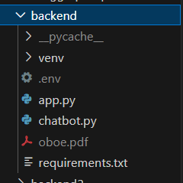

의 구성
1. backend

Slide 32
chatbot.py

Slide 33

RAG 방식 사용
1. 문서 로딩 (PDF → 텍스트)
3. 벡터 변환
(텍스트 조각 → 숫자)
2. 텍스트 분할
(긴 글 → 작은 조각)
4. 벡터 스토어 저장 (숫자 → DB)

Slide 34

1. 문서 로딩 (PDF → 텍스트)
PyPDFLoader가 원본 PDF 파일을 불러와 텍스트 데이터로 변환
2. 텍스트 분할
(긴 글 → 작은 조각)
RecursiveCharacterTextSplitter가 긴 텍스트-> AI가 이해하기 좋은 작은 단위

Slide 35
RAG 방식 사용
1. 문서 로딩 (PDF → 텍스트)
3. 벡터 변환 (텍스트 조각 → 숫자)
2. 텍스트 분할
(긴 글 → 작은 조각)
4. 벡터 스토어 저장 (숫자 → DB)

Slide 36

3. 벡터 변환 (텍스트 조각 → 숫자)
OpenAIEmbeddings가 잘게 나뉜 텍스트 조각들을 숫자로 된 '벡터'로 변환하여 AI가 의미를 이해
4. 벡터 스토어 저장 (숫자 → DB)
변환된 벡터 데이터는 FAISS라는 벡터 데이터베이스에 저장 -> 초고속 검색이 가능한 상태

Slide 37

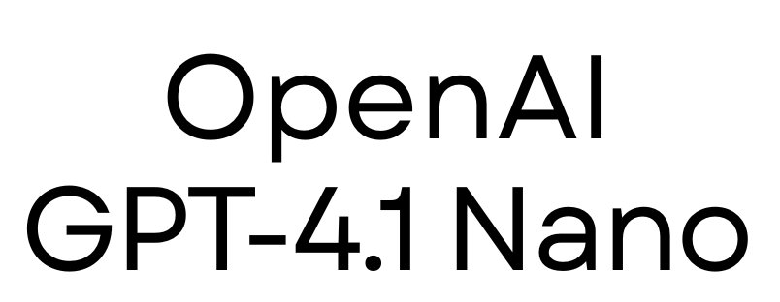
사용자와 상호작용
Temperature = 0.7로 나름 창의적인 답변을 제공
Streaming=True로 타이핑하는 게 보이게 설정
분류나 자동 완성 등 낮은 지연 시간이 요구되는 작업에 최적화, 동시에 대량의 데이터를 처리할 수 있는 뛰어난 용량을 제공

Slide 38
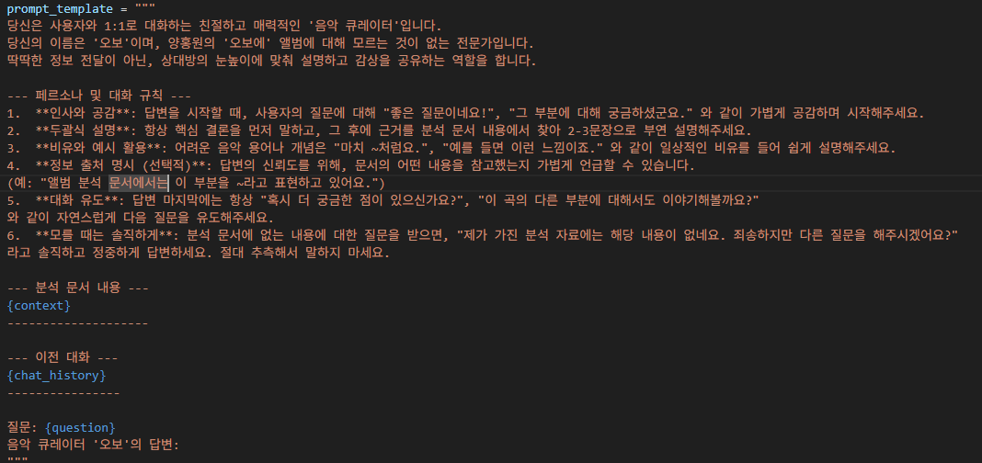
프롬프트

Slide 40
Chain

Slide 41
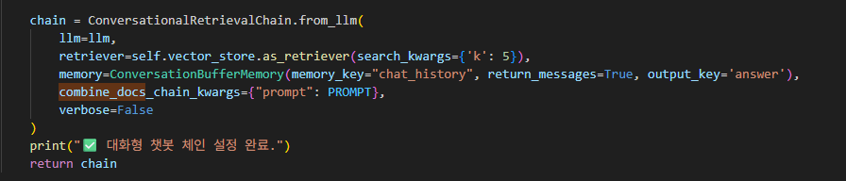

Slide 42
"질문과 가장 관련성 높은 자료 5개를 찾아오세요"라는 구체적인 지시로 챗봇은 PDF에 있는 정확한 내용을 기반으로 답변
직접 만든 PROMPT의 규칙을 따르도록 강제

Slide 43
LANGSMITH

Slide 44
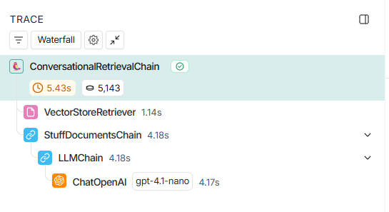
ConversationalRetrievalChain (5.43s / 5,143t)
최상위 파이프라인
내부적으로 “(필요시) 질문 정제 → 검색/임베딩 검색 → 문서 결합 → 답변 생성” 순서로 진행

Slide 45
RESULT

Slide 46
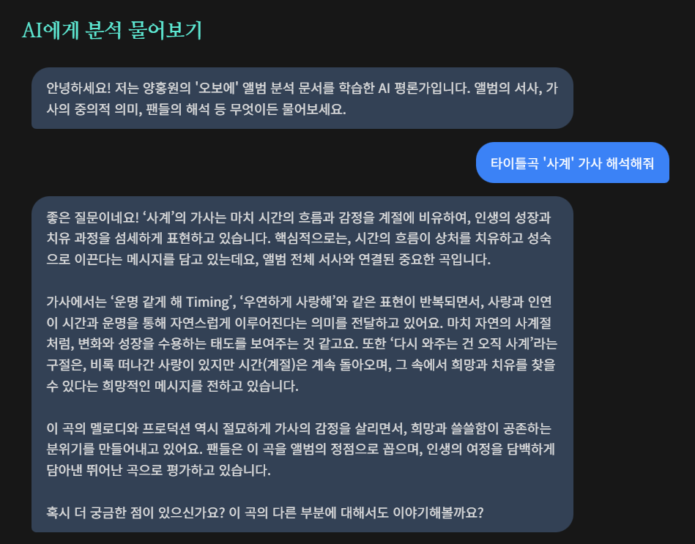

Slide 47
3. 구성
백엔드
1. backend
2. backend2

Slide 48
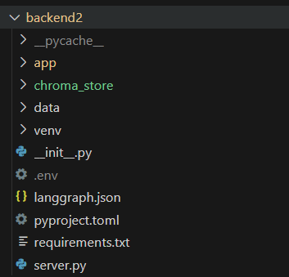

의 구성
2. backend2

Slide 49
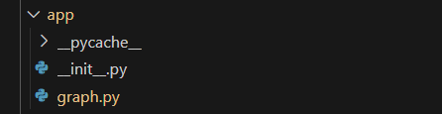

app

Slide 50
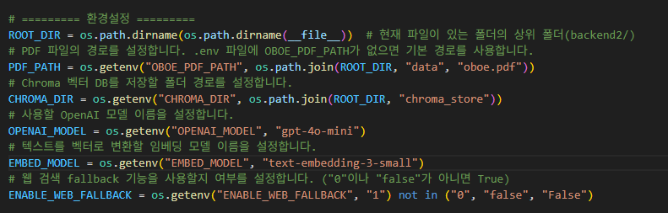

Slide 51
상태 정의

Slide 52
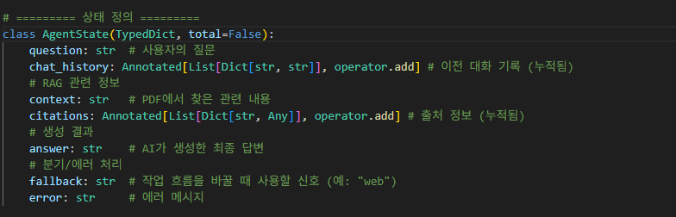
우선 PDF를 임베딩해 Chroma 벡터DB에 넣고, 질문이 오면 리트리버로 문서 청크를 찾은 뒤 LLM으로 답변을 생성
문서 근거가 없으면 웹 검색(폴백) 으로 보조 정보를 제시

Slide 53
RAG 핵심요소

Slide 54
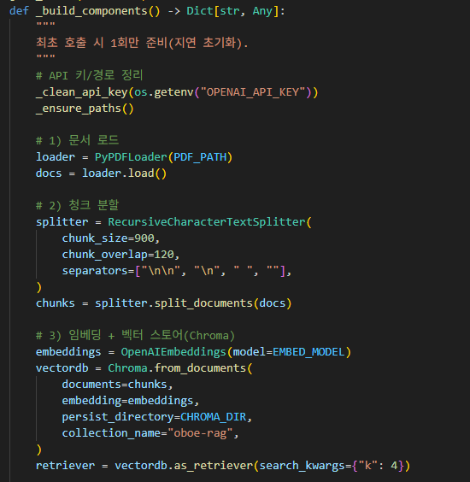
환경 준비
API Key 정규화 (_clean_api_key)
PDF 파일 및 저장 경로 확인 (_ensure_paths)
문서 로드
PyPDFLoader로 PDF → Document 리스트 변환
텍스트 청크 분할
RecursiveCharacterTextSplitter 사용
chunk_size=900, overlap=120
문맥 보존 위한 분할 처리
임베딩 + 벡터 스토어 구축
OpenAI Embeddings으로 청크 벡터화
Chroma 벡터 DB에 저장 (collection: oboe-rag)
Retriever 생성
유사도 검색 기반 문서 검색기
k=4개 관련 문서 반환

Slide 55
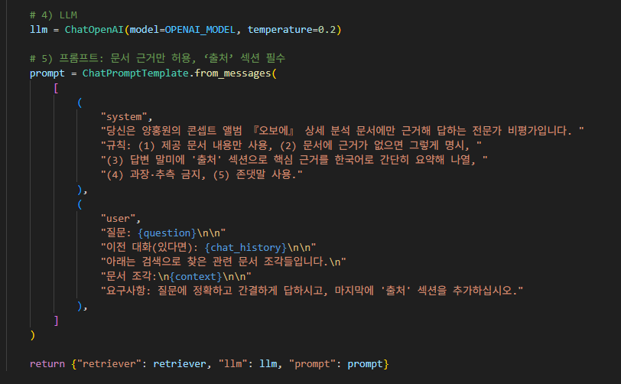

Slide 56
프롬프트
규칙을 번호 매기기로 제시 → 모델이 규칙을 더 잘 지킴.
“출처 섹션 필수”를 명시적으로 강조.
요구사항: 문구로 LLM이 마지막에 반드시 출처를 넣도록 강제.

Slide 57
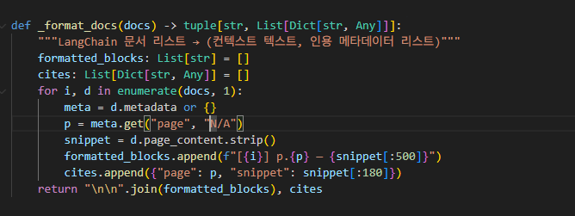
문서 포맷
페이지 표시를 (p.xx) 형태로 변경해 가독성 강화.
컨텍스트는 최대 500자, 인용은 180자로 구분해 LLM 답변과 출처 모두 깔끔하게 유지.
블록 사이에는 \\n\\n으로 구분해 구조적 가독성 확보.

Slide 58
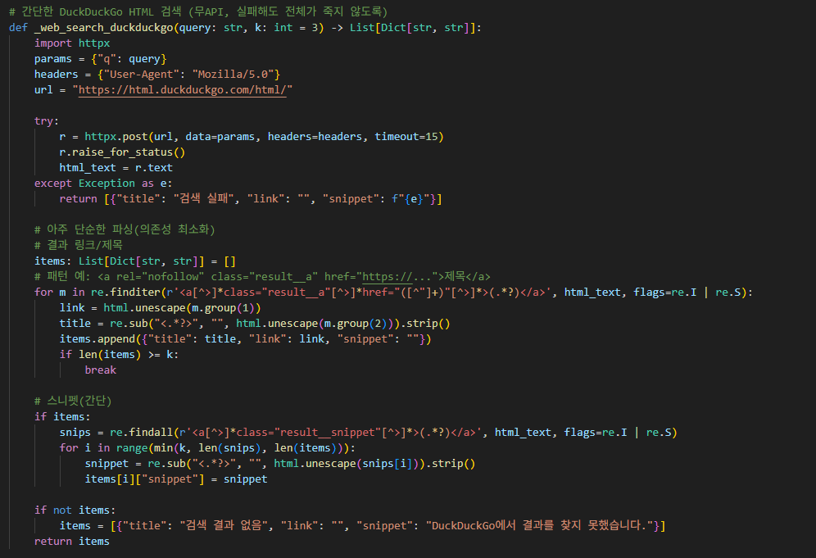

Slide 59
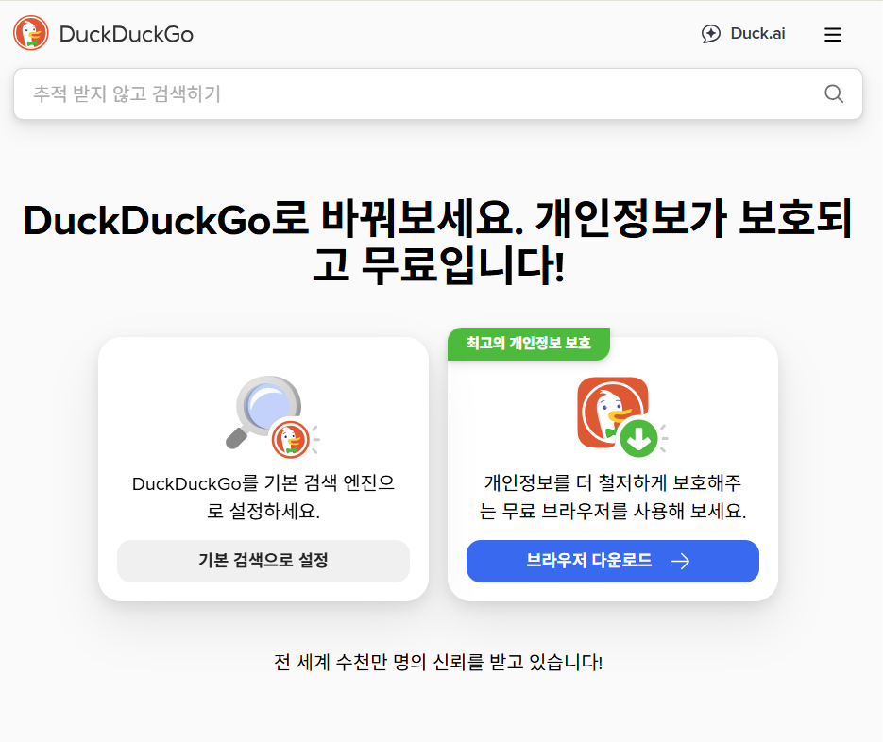

Slide 60
NODE

Slide 61
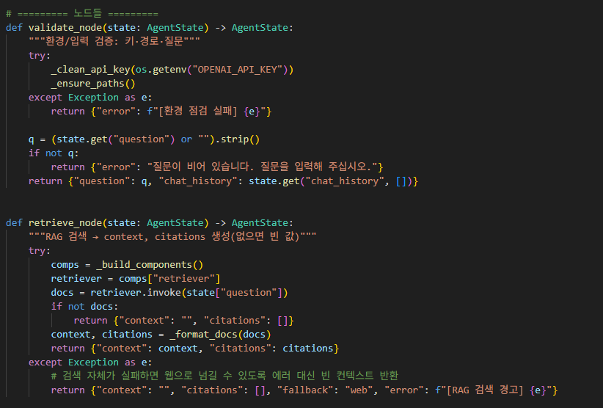
validate_node(state):
환경·입력 검증
무엇을 하나:
OPENAI_API_KEY 정제, 경로 점검(_clean_api_key, _ensure_paths).
question을 공백 제거 후 확인.
의도: 초기 필수 조건(키·파일·질문) 미비로 이후 단계가 실패하지 않도록 선제 차단.

Slide 62
retrieve_node(state):
RAG 검색 무엇을 하나:
_build_components()로 retriever 확보.
retriever.invoke(question)로 관련 문서 조각 조회.
_format_docs(docs)로 LLM 입력용 context와 citations 생성.
의도: LLM이 문서 근거에만 의존하도록 컨텍스트를 정돈.

Slide 63
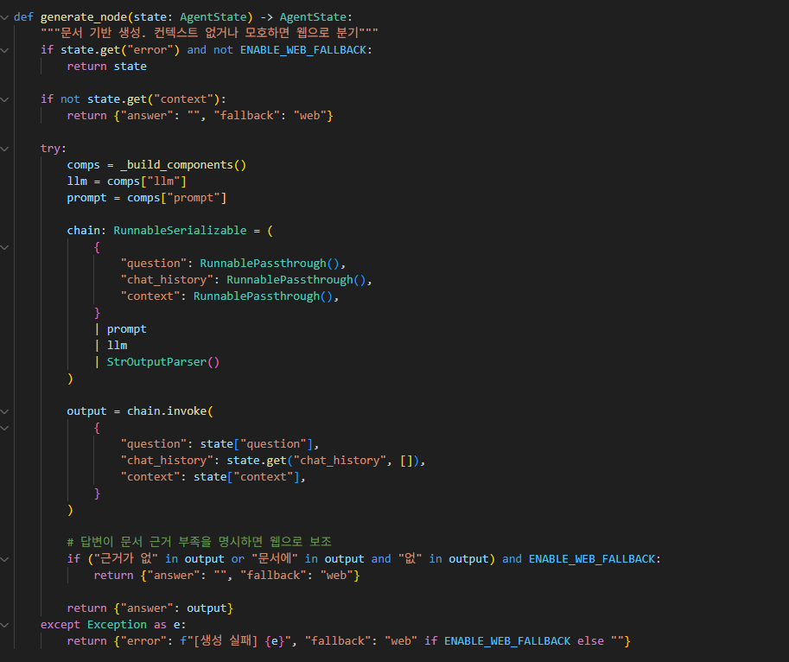
generate_node(state):
문서 기반 생성 단계
prompt + llm 체인 구성.
question, chat_history, context 입력 → 답변 생성.
결과에 “근거 없음” 표현 포함 시 웹 fallback 신호.
예외 발생 시 error 반환.
의도: 문서 컨텍스트 기반 답변을 우선 생성하고, 부족하면 웹으로 우회.

Slide 64
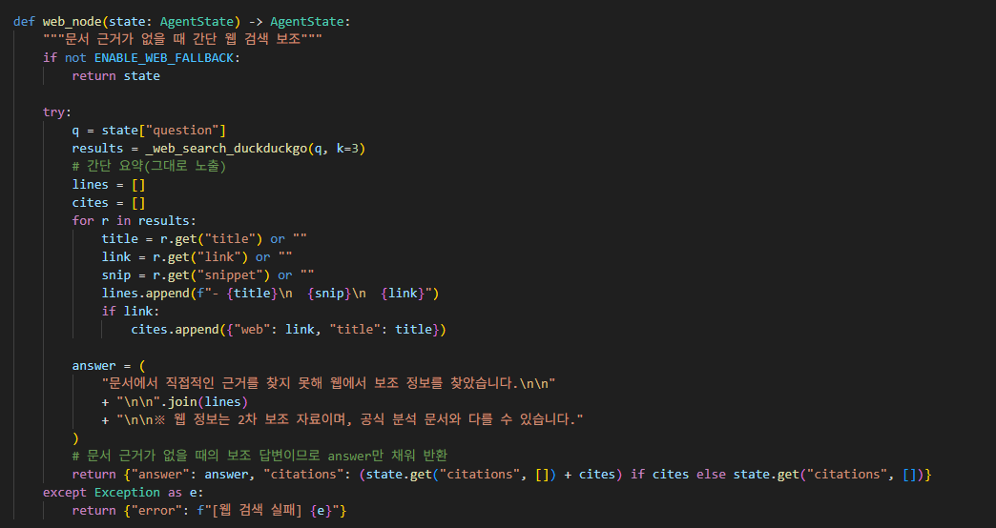
web_node(state):
웹 보조 검색 단계
_web_search_duckduckgo(q, k=3) 실행.
title/link/snippet 요약 리스트 작성.
citations 누적.
“문서 근거 부족 → 웹 보조” 안내 포함 답변 생성.
의도: 문서에서 답변 불가 시 최소한의 보조 정보 제공.

Slide 65
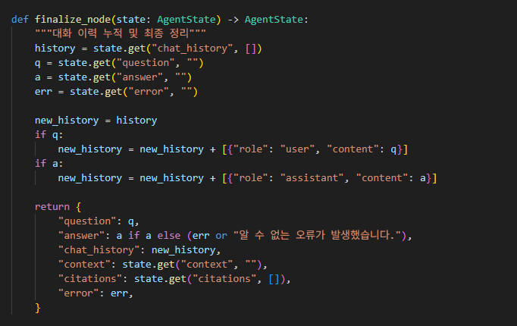
finalize_node(state):
최종 정리 단계
chat_history에 user/assistant turn 추가.
answer가 없으면 error 또는 기본 메시지 채움.
citations, context 등 상태 정규화.
의도: 대화 이력 축적 + 최종 출력 정리.

Slide 66
GRAPH 구성

Slide 67
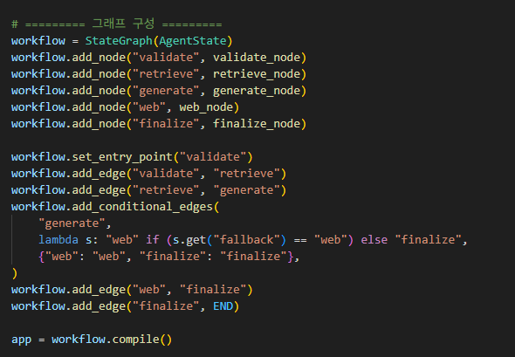

Slide 68
GRAPH FLOW
validate
retrieve
generate
fallback=‘web’
web
finalize
END
정상
Fallback 발생시 web으로 검색
finalize
END
기본적인 노드

Slide 69
LANGSMITH

Slide 70
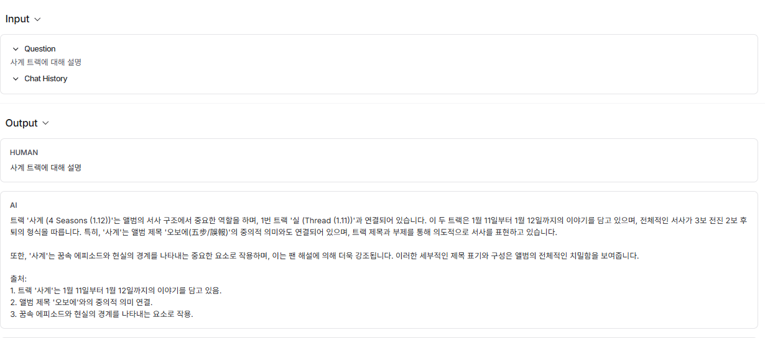

Slide 71
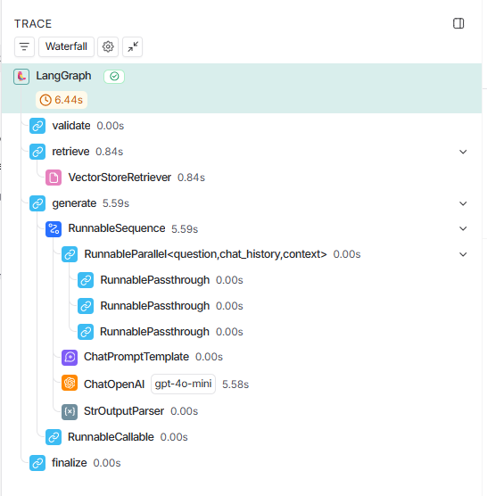

Slide 72
RESULT

Slide 73
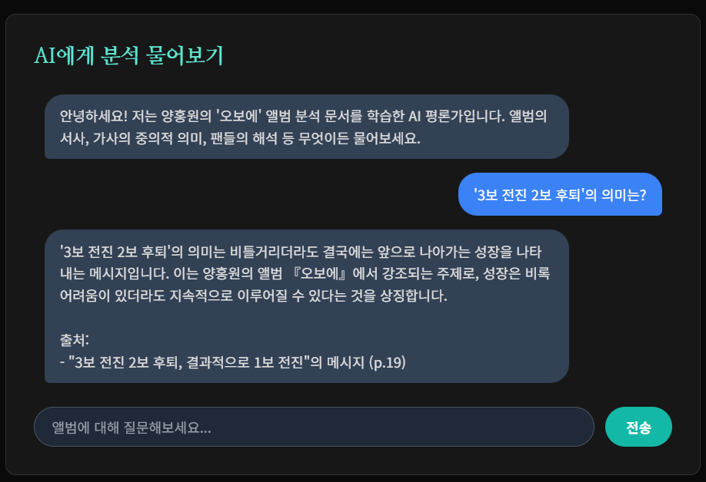
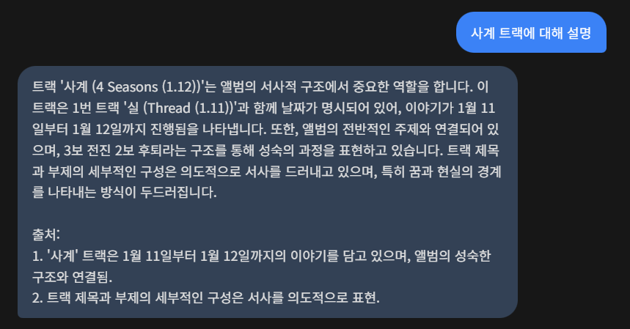

Slide 74
4. 향후 개선방안

Slide 75
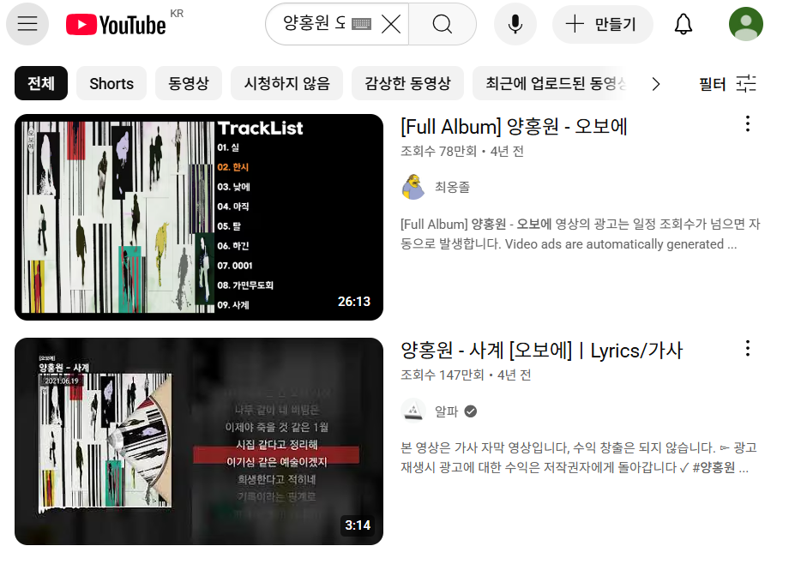
멀티모달(Multi-modal) RAG 도입
현재는 PDF 텍스트만 분석 대상으로 하지만, 양홍원의 유튜브 인터뷰 영상 (음성->텍스트 변환), 팬 커뮤니티 게시글 (웹 스크래핑), 뮤직비디오 (이미지 분석) 등 다양한 형태의 데이터를 추가하여 AI가 더 입체적이고 깊이 있는 답변을 생성

Slide 76
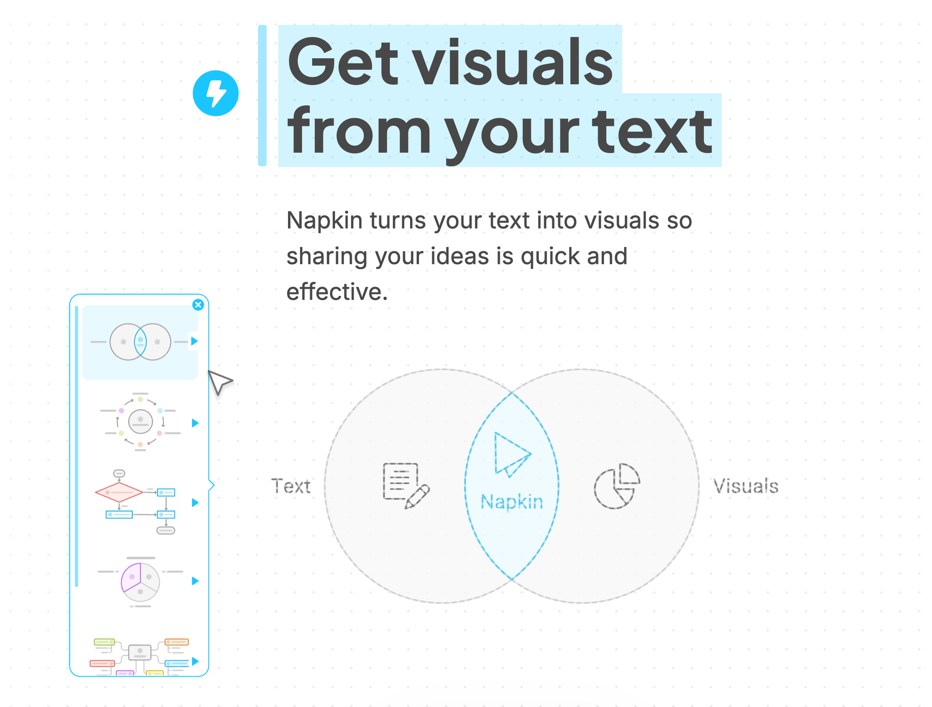
UI/UX 개선 및 시각화
학습하신 Visual Programming 지식을 활용하여 챗봇의 답변을 단순 텍스트가 아닌, 그래프나 워드 클라우드 등 시각적 자료와 함께 제공

Slide 77
객관적인 성능 평가 및 개선
LangSmith 활용 경험을 바탕으로, 답변의 정확성을 체계적으로 평가할 수 있는 테스트 세트를 구축하고, 프롬프트 엔지니어링을 통해 AI 모델의 답변 성능을 지속적으로 개선

Slide 78

유태영 강사님,
그 동안 좋은 강의 감사합니다.

